Slide 1



Lars Ueland Kobro – senterleder/seniorforsker
www.usn.no/sesam

Slide 2

Hvordan skaper vi en innovasjonskultur?

Slide 3

Kultur skapes av handling!
Ny kunnskap – genererer nok ny handling, av og til
– men ny handling kan også skape ny innsikt og nye holdninger!

Slide 4

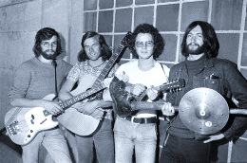
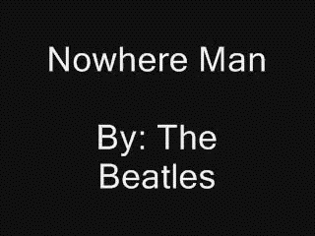
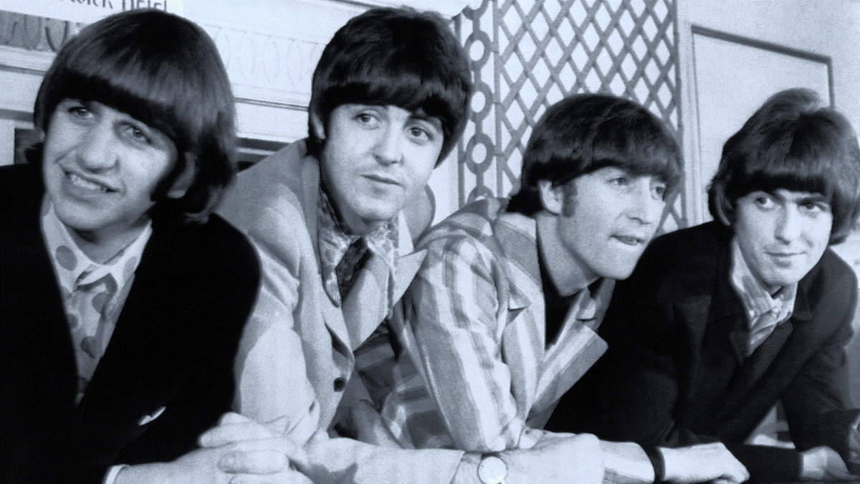
Et viktig, sannsynligvis det viktigste hinderet som må
forseres på veien mot innovasjon i organisasjon og samfunn er:
HOLDNINGER!
«Mindset»

Slide 5

Noe må gjøres!
Sju sprang over mot en innovativ organisasjon
Ledelse!
Ta risiko (med risiko-evne)
Rett kunnskap og ressurser
Begripelige og motiverende mål
Belønning/anerkjennelse
Innovasjonsverktøy, -system og
- metoder
Bruke antenner og ha relasjoner

Slide 6
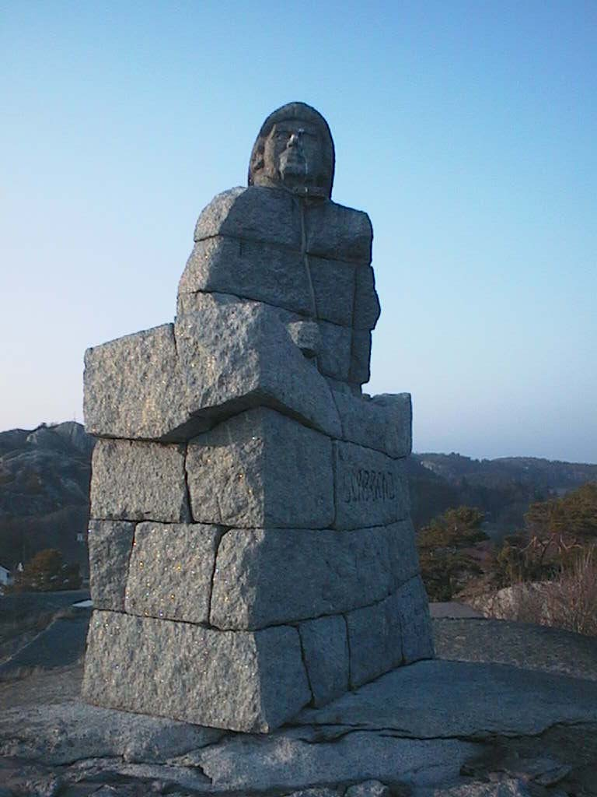
Ledelse!
Ledelse er ikke alle bokstavene i alfabetet, men det er alfa og omega!
Kultur bygges kanskje nedenfra, men det må legges til rette for det!
Ledelse er ikke nødvendigvis en leder i bestemt form entall, men det finnes formell maktstruktur i enhver organisasjon. Det formelle lederskapet kan både fremme og hemme kulturelle verdier
Ledelsen må være nysgjerrig!

Slide 7
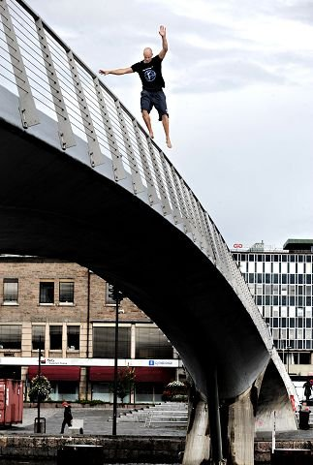
Risikovilje og -evne
Det handler om å etablere et klima hvor folk vet at de har lov til å prøve ut nye ideer – gjerne sammen med andre både innenfor og utenfor huset.
Men ofte er det ikke bare vilje det står på – man må øve seg på å ta risiko. For mange er ikke det naturlig. Trygghet er en god verdi, men det må ikke forveksles med konformitet

Slide 8
Kunnskap og ressurser
Innovasjonsarbeid kan koste både tid og penger. Finnes det en budsjettpost for utvikling og eksperimentering?
Og hva med menneskelige ressurser og stillinger?
Vi vet at det finnes endringsagenter, og det finnes skeptikere – til og med «ødeledere» som ser sin rolle som en som må «vise ansvar»; ofte kan det tippe over i prinsipiell negativitet.
Hva med alle de digitale ressursene i organisasjonen; rapporteringsrutiner og intranett, mv.? Er det innrettet mot kontroll eller utvikling?

Slide 9
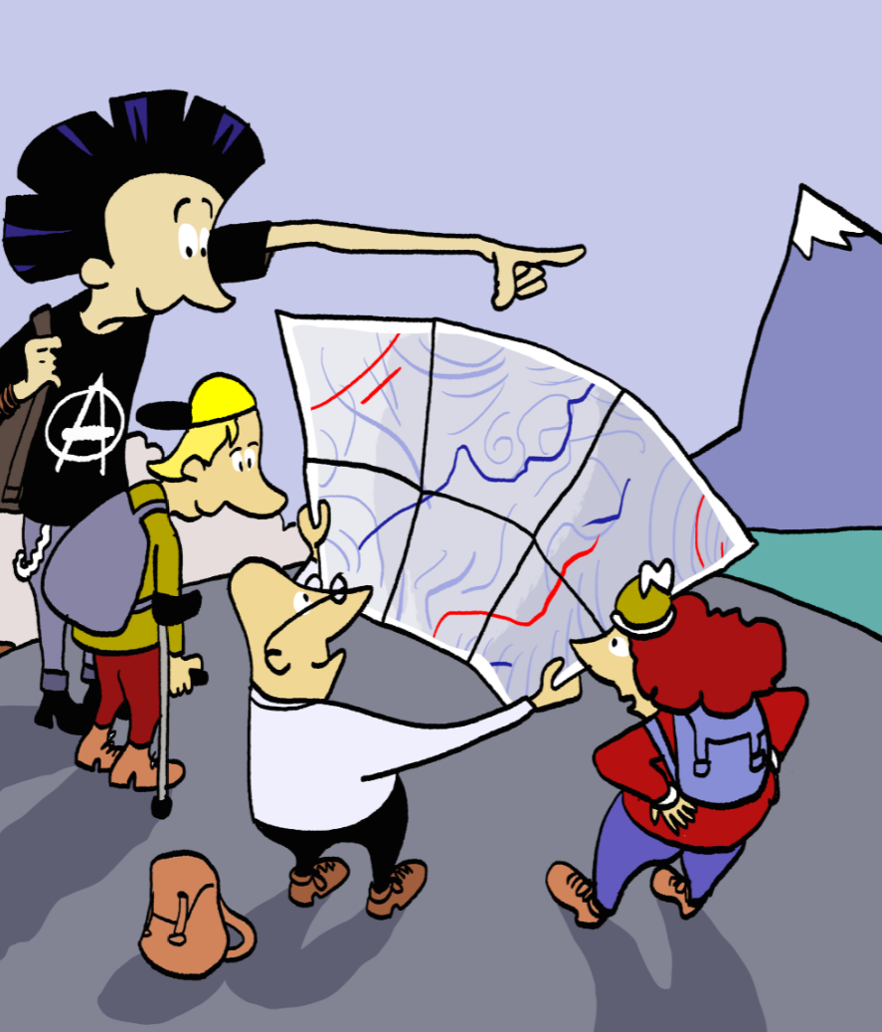
Begripelige og motiverende mål
Den som ikke har et klart formulert mål for sin
egen framtid, blir ofte i stedet et middel for andres mål.
Mål som er selvsagte blir ofte usagte – og mål som er
usagte blir ofte glemt.
Mål som er abstrakte er uforpliktende.
Det er ikke nødvendig at alle går mot toppen med
akkurat samme antrekk, utstyr eller følger samme ruta
– men vi skal nå den samme toppen.
Mål skal skape energi og begeistring, ikke ork og mismot!
Bruk narrativer – fortell hverandre historier fra den ønskede framtiden. Det skaper energi.

Slide 10
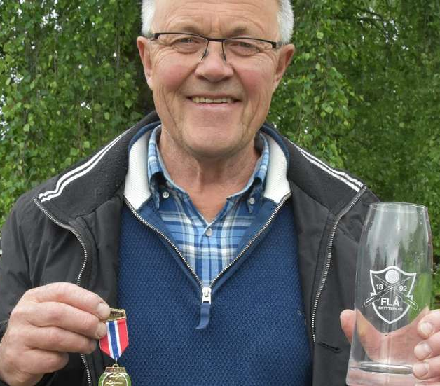
Belønning/anerkjennelse
Anerkjenner vi feil – som det kan læres av?
Belønner dere «kjetterske» tanker
(– keiseren har jo ikke klær på!)
Symboler, ritualer, rutiner for å «skryte» av nyskapende praksis.
Signalisere den store betydningen av at enkeltpersoner
eller team anstrenger seg for å bidra til måloppnåelse
for organisasjonen
Innovasjon er avhengig av enkeltmenneskers personlige motivasjon. Organisasjoner innovere ikke – mennesker gjør. Incentiver for innovasjon må derfor treffe den enkelte «hjemme»!

Slide 11
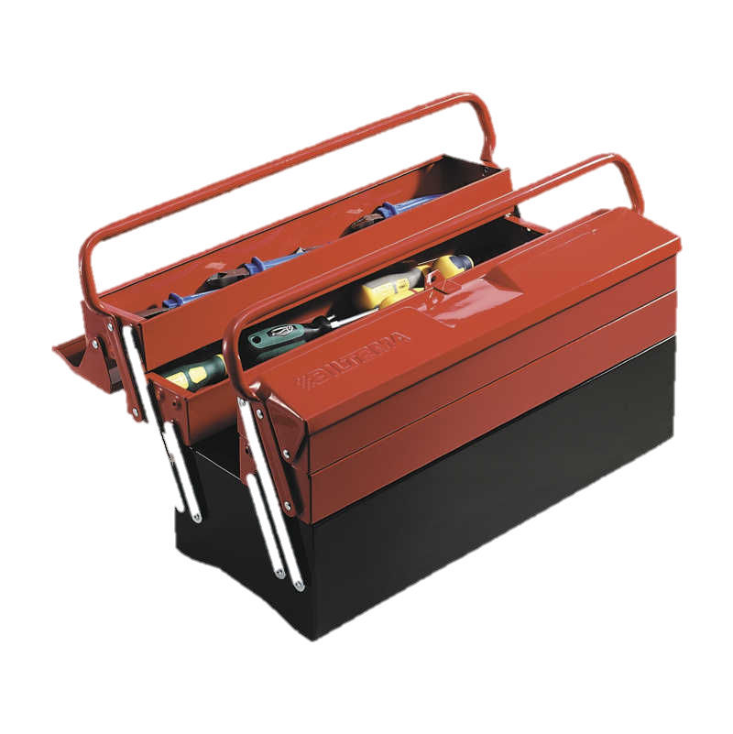
Verktøy, system og metoder
Finne og bruke praktiske innovasjonsmetoder fleksibelt – i egen kontekst.
Naivt å tro at innovasjon skjer av seg selv, bare av god vilje
Vi er alle sosialisert inn i en NPM-logikk med vekt på seksjonering og kontroll. Våre raske tanker er tilbakeskuende
Vi må finne eller utvikle ny tankekart, nye praktiske
arbeidsmodeller og verktøy som peker framover

Slide 12
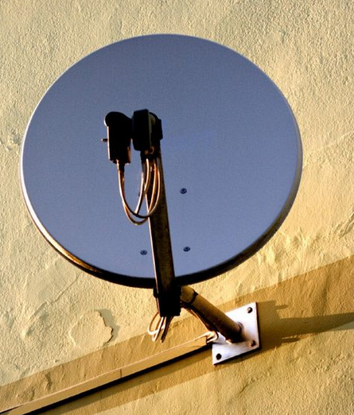
Antenner og relasjoner
Innovative ideer er sjelden et produkt fra en genial person på kontoret
Vi må utsette oss for «annerledestenkere», i egen organisasjon
Vi må utsette oss for «annerledestenkere», utenfor egen organisasjon
Annerledestenkere er ofte «plagsomme» – hva gjør vi med det?
Å fange ideer og impulser utenfra kan ikke bare planlegges – det krever årvåkenhet i øyeblikket
Mange kontaktpunkter øker sjansen for å finne gull.

Slide 13



Veileder til ledere som vil skape en innovasjonskultur
https://www.helsebiblioteket.no/kvalitetsforbedring/metoder-og-verktoy/veileder-til-ledere-som-vil-skape-en-innovasjonskultur#dimensjoner
www.ks.no/samskaping
https://openarchive.usn.no/usn-xmlui/handle/11250/2488431

